Slide 1
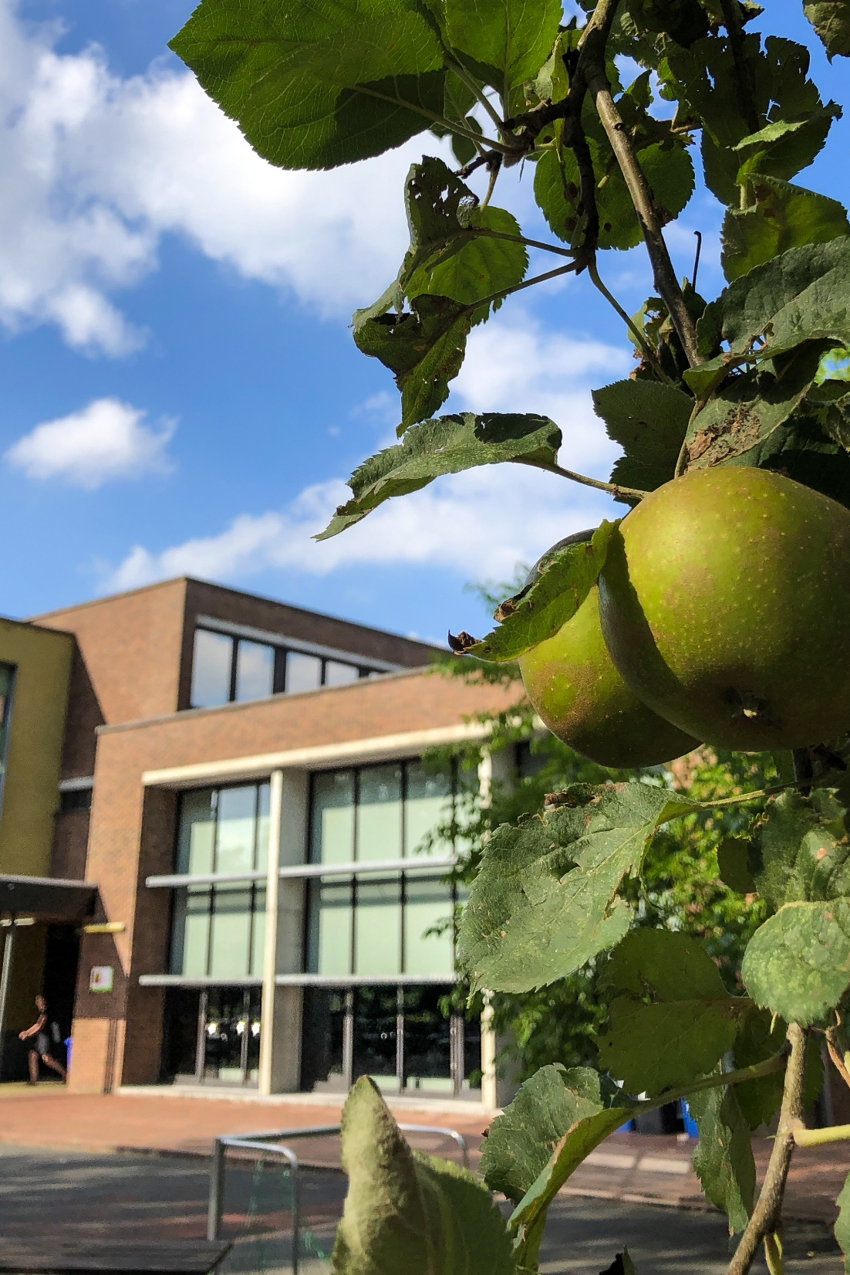

Op weg naar
het tweede jaar
maart 2024
Notes:
.

Slide 2

PROGRAMMA
Eerste graad - situering
Eerste graad in GO! atheneum Mariakerke
Tweede jaar in GO! atheneum Mariakerke
  Basisvorming
  Basisoptie
  Differentiatie
Verder op het programma …
Notes:
Per graad andere accenten beklemtonen:
in de eerste graad: talenten ontdekken
in de tweede graad: talenten ontwikkelen
in de derde graad: talenten verdiepen : zodat ze dan uiteindelijk gewapend zijn om te kunnen doorgroeien naar het hoger onderwijs.

Slide 3
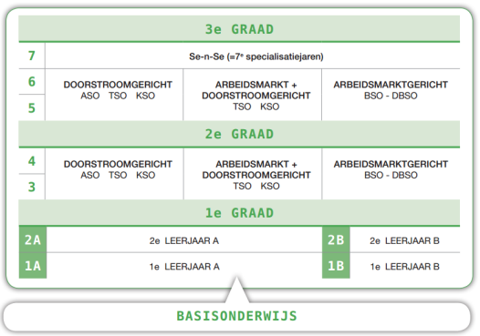

Eerste graad - situering
talenten verdiepen
talenten ontwikkelen
talenten ontdekken
Notes:
Onze visie … SAMEN LEREN, SAMEN DUURZAAM GROEIEN​
Op een duurzame wijze kwalitatief onderwijs tot stand te brengen door:​
leerlingen te ondersteunen in hun groei om hun leerproces zelf in handen te nemen en levenslang te leren.​
​
Hoe willen we het duurzaamheidsprincipe verhogen binnen de klasmuren?​
Per graad andere accenten beklemtonen: ​
in de eerste graad: talenten ontdekken ​
in de tweede graad: talenten ontwikkelen ​
in de derde graad: talenten verdiepen ​

Slide 4
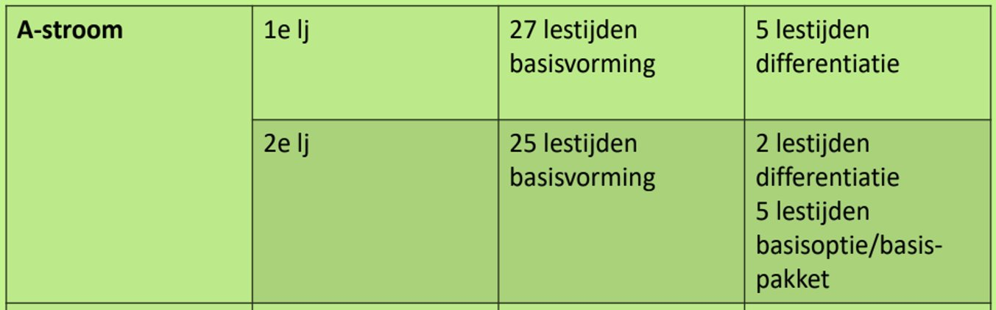
Eerste graad in GO! atheneum Mariakerke
4u modules
1u digitale en leercompetenties
2u differentiatie
5u basisopties

Slide 5
Organisatie van ons tweede jaar – talenten verder ontdekken
Structuur voor het tweede jaar
Basisvorming: 25 lesuren
Basisoptie: 5 lesuren
Differentiatie: 2 lesuren

Slide 6
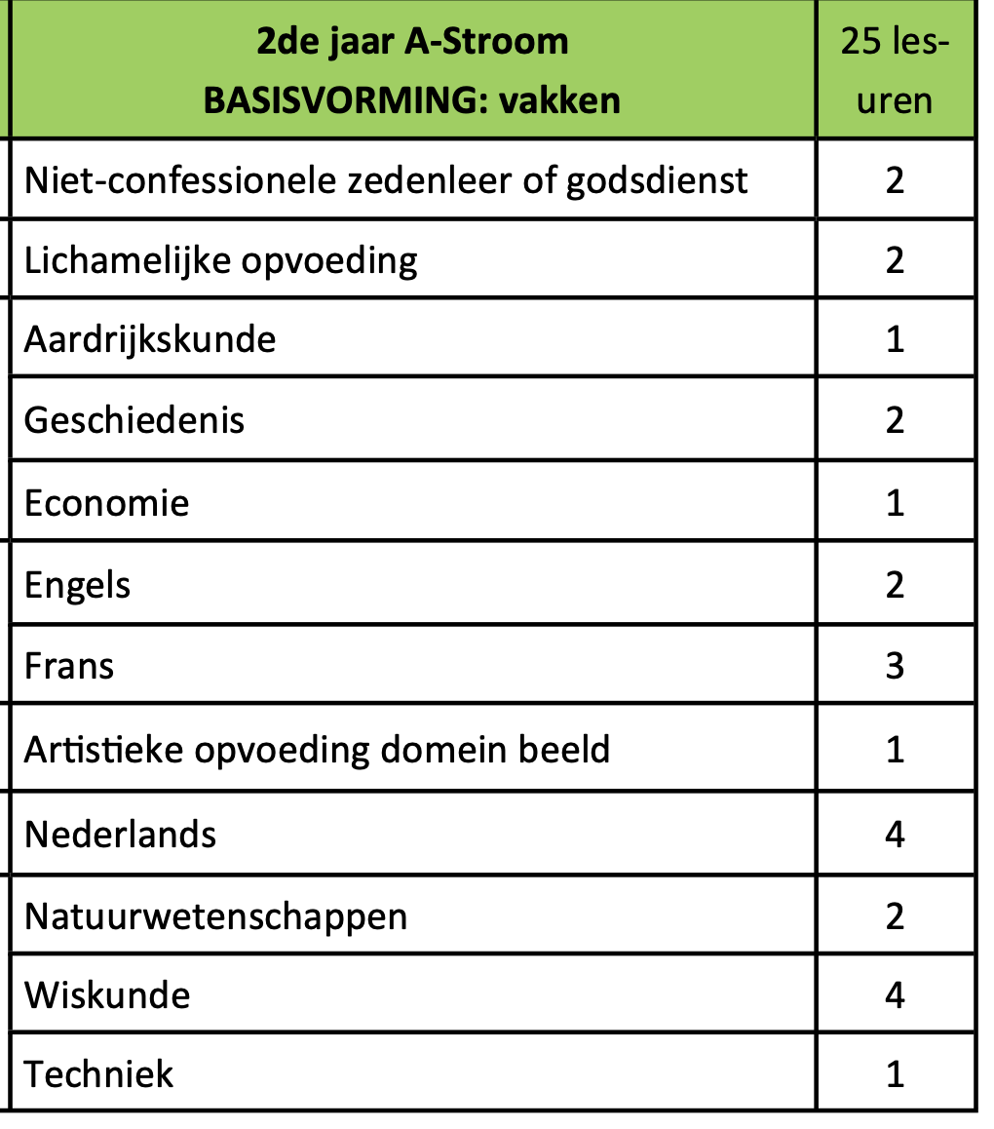
Organisatie tweede jaar – basisvorming: 25 lesuren

Slide 7
Eerste graad in GO! atheneum Mariakerke
4u modules
1u digitale en leercompetenties
5u basisopties
2u differentiatie

Slide 8
Eerste graad in GO! atheneum Mariakerke – 2A
Basisopties (5 uren)
Economie en organisatie
Klassieke talen
Maatschappij en welzijn
Moderne talen – wetenschappen
STEM – wetenschappen

Slide 9
Eerste en tweede graad in GO! atheneum Mariakerke – overzicht
1ste jaar
cultuur en filosofie
duurzaam ondernemen
Latijn 4 uur/2u
digiTAAL
wetenschappen
WAB
2de jaar​
maatschappij en welzijn
economie en organisatie
klassieke talen​
moderne talen - wetenschappen​
STEM-wetenschappen​
3de jaar | 4de jaar
humane wetenschappen
economische wetenschappen
Latijn
Latijn - Grieks
moderne talen
natuurwetenschappen

Slide 10
Organisatie tweede jaar – basisoptie: ECOR
Economie en organisatie
5u economie en organisatie
  Ben ik een leerling voor deze basisoptie?
  Je volgde in het eerste jaar Latijn of modules.
  Wat nadien?
  Alle richtingen in de tweede graad, met uitzondering van Latijn of Latijn-Grieks
  Waar kies je voor?
  Oprichten van een mini-onderneming
  Focus ligt op ondernemende vaardigheden
  Kennismaking met economische begrippen (de consument, koopgedrag, vraagcurve...)
  Brede economische kennis linken met de praktijk

Slide 11
Organisatie tweede jaar – basisoptie: KLATA
  Voor mij?
  Je volgde in het eerste jaar Latijn (ofwel 4 uur ofwel 2 uur).
  Wat nadien?
  Alle richtingen in de tweede graad
  → natuurlijke overgang is er voor Latijn of Latijn-Grieks
  Waar kies je voor?
  Verdieping van je taalinzicht
  Etymologie (herkomst van woorden bestuderen)
  Mythologische en legendarische figuren uit de oudheid
  Griekse en de Romeinse cultuur
Klassieke talen
4u Latijn
1u Grieks

Slide 12
Organisatie tweede jaar – basisoptie: MAWE
Maatschappij en welzijn
5u maatschappij en welzijn
  Ben ik een leerling voor deze basisoptie?
  Je volgde in het eerste jaar Latijn of modules.
  Wat nadien?
  Alle richtingen in de tweede graad, met uitzondering van Latijn of Latijn-Grieks
  Waar kies je voor?
  kritisch naar jezelf en naar anderen kijken
  eigen mening op een correcte manier verwoorden
  leer een persoonlijke en gezonde levensstijl te ontwikkelen vanuit mens- en natuurwetenschappelijke disciplines zoals psychologie, sociologie, pedagogie en biologie

Slide 13
Organisatie tweede jaar – basisoptie: MTWET
Moderne talen - wetenschappen
3u Nederlands – Engels – Frans
2u wetenschappen
  Ben ik een leerling voor deze basisoptie?
  Je volgde in het eerste jaar Latijn of modules.
  Wat nadien?
  Alle richtingen in de tweede graad, met uitzondering van Latijn of Latijn-Grieks
  Waar kies je voor?
  Communicatieve en literaire vaardigheden verkennen
  Taal aanzien als wetenschap ((sub)culturen)
  Toepassen communicatieve vaardigheden in aangeboden talen
  Onderzoeken van natuur- en technisch wetenschappelijke verschijnselen
  Onderzoeksresultaten analyseren, rapporteren en motiveren.

Slide 14
Organisatie tweede jaar – basisoptie: STEMWET
STEM - wetenschappen
5u STEM - wetenschappen
  Ben ik een leerling voor deze basisoptie?
  Je volgde in het eerste jaar Latijn of modules.
  Wat nadien?
  Alle richtingen in de tweede graad, met uitzondering van Latijn of Latijn-Grieks
  Waar kies je voor?
  STEM staat voor Science, Technology, Engineering en Mathematics
  Alle vakken slaan handen in elkaar
  Onderzoeksvragen stellen
  Data voorspellen, analyseren en interpreteren

Slide 15
Eerste graad in GO! atheneum Mariakerke
4u modules (T-boost / W-boost)
1u digitale competenties en leersleutels
5u basisopties
2u differentiatie

Slide 16
Organisatie tweede jaar – differentiatie: 2 lesuren
Optie 1
1u cultuur en maatschappij
1 plusuur wiskunde
1 plusuur Nederlands
Optie 2
2u sport
of
2u wetenschappen
Notes:
Bij de differentiatie wordt er bij elke basisoptie een pakket van een uur extra wiskunde, een uur extra Nederlands en een uur cultuur en maatschappij aangeboden. Uit deze drie uren kies je er twee uit. Het is principieel niet mogelijk om van basisoptie te wisselen: de keuze die je in het begin maakt, ligt vast voor een volledig schooljaar. De keuze van differentiatie kan wel veranderd worden na advies van de klassenraad of na een gesprek met de ouders en de leerling.
Let wel: alle mogelijkheden naar de tweede graad blijven steeds open voor iedereen, ongeacht wat je in het tweede jaar gekozen hebt.

Slide 17
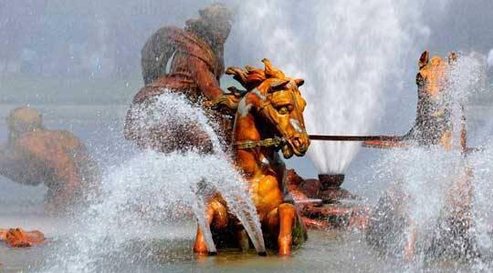
Differentiatie: cultuur en maatschappij
Het ontwikkelen van een kritische kijk op de maatschappij
Verschillende actuele thema’s komen aan bod en de leerlingen trachten deze zelf kritisch in kaart te brengen
Verschillende invalshoeken
Bronnen te checken, gaan de straat op om mensen te interviewen, debatteren

Slide 18
Differentiatie: plusuur wiskunde en plusuur Nederlands
Het plusuur begeleidt de leerlingen in het verder ontwikkelen, versterken, verbreden en verdiepen van hun kennis voor wiskunde en Nederlands.
alternatieve werkvormen
raadsels
extra uitdagingen
remediërende oefeningen
…

Slide 19
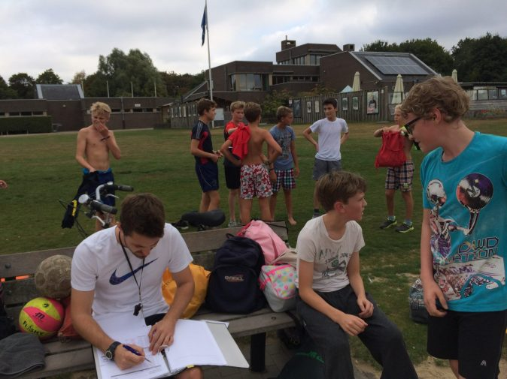
Differentiatie: sport
2 uren lichamelijke opvoeding (basisvorming) + 2 uren sport
uitdieping vaardigheden LO
andere sporttakken: zwemmen, balsporten, tennis en squash, atletiek, uitdieping turnen, ritmiek en dans …

Slide 20
Differentiatie: wetenschappen
In de module wetenschappen staat het woord "onderzoeken" centraal
Onderzoeksvraag → van observeren en experimenteren
Eerste stappen in een labo

Slide 21
Hoe begeleiden we uw zoon of dochter?
Algemene uiteenzetting (door beleidsteam)
voor de leerlingen tijdens de lesuren
Keuze leerling via enquête
Gesprek met de leerlingen/ouders en klassenleraar

